Slide 1
113學年度
高三技優甄審
輔導處資料組

Slide 2
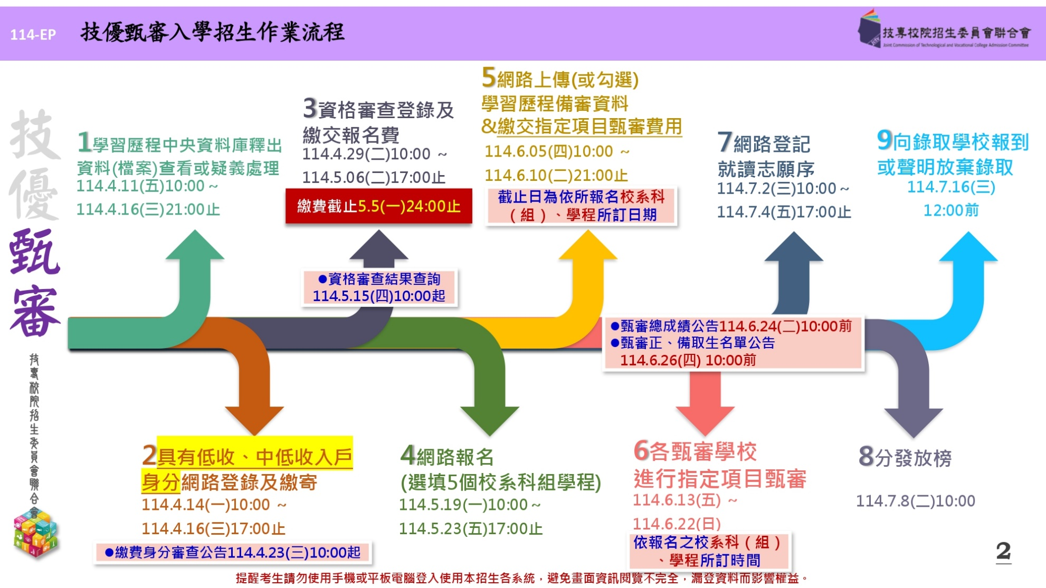

Slide 3
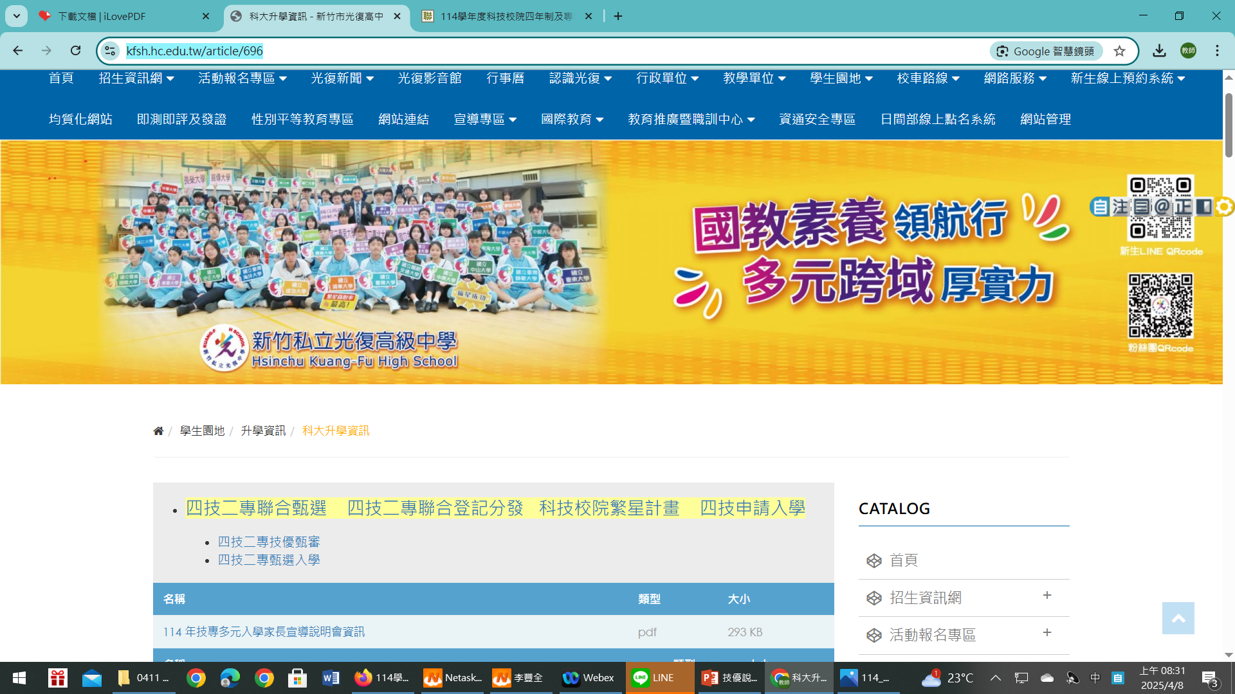
https://www.kfsh.hc.edu.tw/article/696

Slide 4
輔導處要同學完成的工作
4/12-15完成技優甄審學生備審資料初審
4/16 一定要交給導師做初審。
4/23 校內模擬選填，依通知單過來輔導處二樓。

Slide 5
高三輔導處重要行事曆 4月
活動主題 | 日 期 | 事 項 | 負責單位（人） | 地點
技優 說明會 | 4月11日(五) 第7節課 | 技優學生選填志願說明會 | 輔導處 | 輔導處二樓
技優 | 4月12-15日 | 技優學生備審資料完備
技優 | 4月16日(三） 4月17日（四） | 學生完成技優積分表志願選填模擬表，並給家長簽章。 導師依據學生提供備審資料「其他」項給分及「模擬志願表」初審 | 技優學生 家長 導師 | 導師督導之
技優 | 4月18日(五) 4月21日(一) | 複審 技優甄審積分表、志願選填模擬表、核算學生個人積分並排序 | 科主任 | 科主任
技優 | 4/17(四）中午 | 341班志工同學訓練 | 341班
技優 | 4月23日(三) 8:00~15:00 | 技優甄審學生依積分排序填寫志願(每人5個志願) | 輔導處 | 輔導處2樓

Slide 6

110-112學年度技優甄審狀況
年度 | 正取人次 | 參加技優 | 符合資格人數 | 最後錄取人數
110學年度 | 31 | 57 | 93 | 31
 |  |  |  | 54.3%
111學年度 | 43 | 52 | 111 | 43
 |  |  |  | 82.6％
112學年度 | 47 | 75 | 127 | 47
 |  |  |  | 62.6%

Slide 7
技優甄審-汽車修護
311 | 5 | 孫雋宥 | 汽車修護乙級
311 | 7 | 彭康瑋 | 汽車修護乙級
311 | 8 | 劉康賢 | 汽車修護乙級
311 | 9 | 邱緯志 | 汽車修護乙級
311 | 10 | 溫啟勳 | 汽車修護乙級
311 | 13 | 江柏鋐 | 汽車修護乙級
311 | 14 | 林宥安 | 汽車修護乙級
311 | 16 | 朱威豪 | 汽車修護乙級
311 | 17 | 彭毓瑋 | 汽車修護乙級
311 | 19 | 周彥宏 | 汽車修護乙級
311 | 22 | 巫軒宇 | 汽車修護乙級
311 | 30 | 吳崇維 | 汽車修護乙級
311 | 31 | 劉至恩 | 汽車修護乙級
312 | 4 | 葉丞邗 | 汽車修護乙級
312 | 6 | 陳顥文 | 汽車修護乙級
312 | 16 | 陳智偉 | 汽車修護乙級
313 | 3 | 彭立宏 | 汽車修護乙級
汽三甲 |  | 徐承暘 | 汽車修護乙級

Slide 8
技優甄審-電腦硬體裝修-
321 | 1 | 李偉誠 | 電腦硬體裝修乙級
321 | 3 | 張恩睿 | 電腦硬體裝修乙級
321 | 8 | 黃竑硯 | 電腦硬體裝修乙級
321 | 10 | 葉冠仙 | 電腦硬體裝修乙級
321 | 13 | 張妍妤 | 電腦硬體裝修乙級
321 | 14 | 張昭翔 | 電腦硬體裝修乙級
321 | 15 | 陳祐翊 | 電腦硬體裝修乙級
321 | 17 | 戴諺勳 | 電腦硬體裝修乙級
321 | 21 | 楊子弘 | 電腦硬體裝修乙級
321 | 28 | 羅胤丞 | 電腦硬體裝修乙級
322 | 4 | 許硯程 | 電腦硬體裝修乙級
322 | 35 | 林冠宇 | 電腦硬體裝修乙級

Slide 9
技優甄審-儀表電子
331 | 8 | 朱俞安 | 儀表電子乙級
331 | 10 | 李庭均 | 儀表電子乙級
331 | 12 | 黃子芩 | 儀表電子乙級
331 | 17 | 蔡昀真 | 儀表電子乙級
331 | 22 | 高晏翔 | 儀表電子乙級
331 | 23 | 古晏維 | 儀表電子乙級
331 | 24 | 林博逸 | 儀表電子乙級
331 | 35 | 黃玄齡 | 儀表電子乙級
331 | 38 | 雍適安 | 儀表電子乙級
331 | 39 | 鄧又寧 | 儀表電子乙級
332 | 6 | 張升豪 | 儀表電子乙級
332 | 23 | 陳世峯 | 儀表電子乙級
332 | 28 | 黃天祈 | 儀表電子乙級
332 | 29 | 何季樺 | 儀表電子乙級
332 | 31 | 梁瑋倫 | 儀表電子乙級
332 | 39 | 楊浩欣 | 儀表電子乙級
332 | 42 | 吳佳叡 | 儀表電子乙級

Slide 10
技優甄審-電腦軟體應用乙級
341 | 03 | 孫子云 | 電腦軟體應用乙級
341 | 05 | 李力軍 | 電腦軟體應用乙級
341 | 06 | 黃定宥 | 電腦軟體應用乙級
341 | 07 | 楊宇浩 | 電腦軟體應用乙級
341 | 08 | 何宜蓁 | 電腦軟體應用乙級
341 | 10 | 徐子晴 | 電腦軟體應用乙級
341 | 13 | 劉康頎 | 電腦軟體應用乙級
341 | 15 | 蔡丞柔 | 電腦軟體應用乙級
341 | 17 | 詹仕綸 | 電腦軟體應用乙級
341 | 20 | 邱柏諺 | 電腦軟體應用乙級
341 | 22 | 呂涵婷 | 電腦軟體應用乙級
341 | 23 | 何宥熹 | 電腦軟體應用乙級
341 | 36 | 吳宇騫 | 電腦軟體應用乙級
341 | 37 | 許悰賢 | 電腦軟體應用乙級
341 | 38 | 李羽禾 | 電腦軟體應用乙級
341 | 39 | 曾禹媃 | 電腦軟體應用乙級
341 | 40 | 陳俊傑 | 電腦軟體應用乙級
342 | 15 | 彭思晴 | 電腦軟體應用乙級
342 | 29 | 鄭尹翔 | 電腦軟體應用乙級

Slide 11
技優甄審-印前製程乙級
351 | 1 | 彭靖芸 | 印前製程乙級
352 | 8 | 張芷綾 | 印前製程乙級
352 | 23 | 吳翊嘉 | 印前製程乙級
352 | 39 | 張宥淮 | 印前製程乙級

Slide 12
技優甄審-技藝競賽
353 | 12 | 陳禹橋 | 中等學校技藝競賽室內設計組第二名
353 | 11 | 徐永翰 | 中等學校技藝競賽室內設計組第六名
362 | 2 | 鄭琪樺 | 中等學校技藝競賽教具製作組第二十二名
392 | 6 | 陸嘉瑄 | 中等學校技藝競賽烘焙組第十七名
391 | 21 | 吳睿哲 | 中等學校技藝競賽中餐烹調組第十四名
311 | 11 | 陳柏元 | 中等學校技藝競賽汽車噴漆組第八名
汽三甲 |  | 徐承暘 | 中等學校技藝競賽汽車修護作組第十五名
352 | 36 | 陳彤瑄 | 中等學校技藝競賽平面設計組第一名
352 | 2 | 潘宇溱 | 中等學校技藝競賽電腦繪圖組勝第三十名
341 | 7 | 楊宇浩 | 中等學校技藝競賽文書處理組第三十五名
341 | 3 | 孫子芸 | 113年全國專題及創意製作競賽決賽商管群專題組第3名
341 | 18 | 王芷涵 | 113年全國專題及創意製作競賽決賽商管群專題組第3名
341 | 39 | 曾禹媃 | 113年全國專題及創意製作競賽決賽商管群專題組第3名

Slide 13
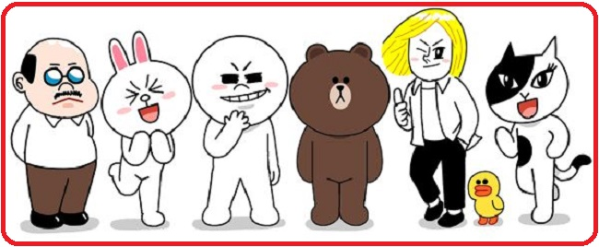
技優甄審校內推薦名額
今年乙級技優名額

Slide 14

技優甄審-積分表與
志願模擬選填表(5個志願)
技優積分表113-2.doc
4月11日(五)第7節課技優學生填寫志願說明會-輔導處二樓
4/12（六）～4/14(一)前學生完成技優積分表+志願選填模擬表，並給家長簽名。
4/15(二）4/16（三）導師完成初審，以班級為單位交給科主任。
4/21(一)中午前科主任完成學生技優積分表與志願選填模擬表複審交給輔導處。

Slide 15
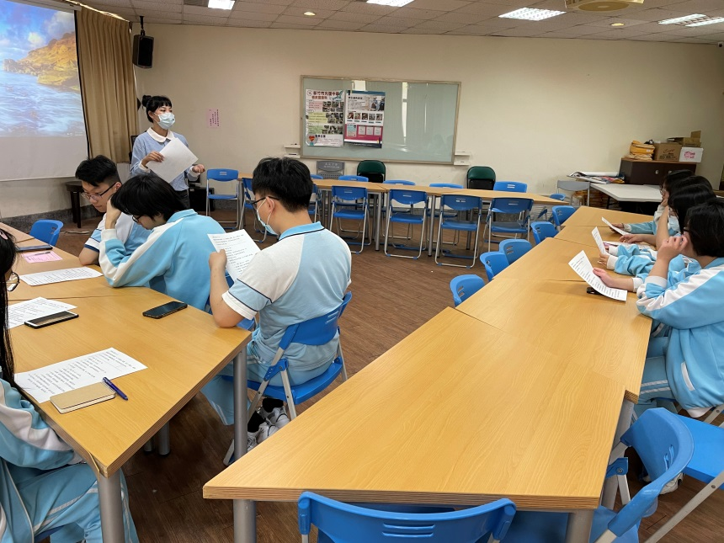

技優甄審積分排序與志願序
4/23(三)技優甄審學生依志願填寫志願(每人五志願)-輔導處2樓

